Slide 1
Муниципальное бюджетное общеобразовательное учреждение «Бурлинская СОШ»
Самопрезентация участника муниципального этапа Всероссийского конкурса
«Учитель года 2022»
Кажевниковой Татьяны Алексеевны,
учителя начальных классов

Slide 2
Кажевникова Татьяна Алексеевна,
учитель начальных классов
МБОУ «Бурлинская средняя общеобразовательная школа»
Стаж педагогической деятельности: 20 лет
Стаж работы в данном учреждении: менее года
Образование: два высших
Категория: высшая
Профессиональное образование:
1.Томское государственное педагогическое училище,
учитель начальных классов, старший пионерский вожатый,1988 г.
2. г. Томск.
Томский государственный педагогический университет,
Учитель русского и литературы
Спец. «Филология».1999
3. г. Москва
Университет Российской академии образования,
Психолог , спец.иальность «Психология» 2001г.

Slide 3
Добрый день!
Меня зовут меня Татьяна Алексеевна Кажевникова
Работаю я в Бурлинской средней школе менее года.
Мне нравится мое село. В школу я хожу с удовольствием.
Своей работай я стараюсь сделать так, чтобы каждый из моих учеников и их родителей мог сказать:
«Я люблю свою школу! Это моя школа!»
Я работаю с детьми и это настоящее счастье. удовольствие, творчество, самовыражение.
Но одновременно с этим – огромная ответственность и труд, умноженное на терпение и труд.
Каждый день я открываю школьную дверь и захожу в класс. Вновь звенит звонок и на меня обращены взоры моих учеников.
Их ясные, добрые глаза оценивают каждый мой взгляд, жест!
Они многого ожидают от меня!...
В классе много детей и все они разные!
Я учу их, а они учат у меня….искренности, открытости, непосредственности.
Девиз моей работы: « Самое интересное и ценное в этом мире человеческая личность».

Slide 4
Муниципальное бюджетное общеобразовательное учреждение «Бурлинская средняя общеобразовательная школа» Бурлинского района Алтайского края
Обобщение педагогического опыта
«Развитие обучающихся начальных классов в процессе формирования коммуникативных УУД»

Slide 5
К концу четвертого класса федеральный государственный образовательный стандарт определяет, чему обязательно должен научиться выпускник начальной школы при формировании коммуникативных УУД
правильно формулировать собственное мнение и позицию; договариваться и приходить к общему решению в совместной деятельности, в том числе в ситуации столкновения интересов;
строить понятные для партнёра высказывания, учитывающие, что партнёр знает и видит, а что нет;
задавать вопросы;
контролировать действия партнёра;
использовать речь для регуляции своих действий;
адекватно использовать речевые средства для решения различных коммуникативных задач, строить монологическое высказывание, владеть диалогической формой речи.

Slide 6
Цель: повышение уровня развития коммуникативных универсальных учебных действий обучающихся посредством использования различных видов работы учителя и детей в процессе учебной и внеурочной деятельности.
Задачи:
1)провести диагностику сформированности коммуникативных УУД у обучающихся; 2) подобрать различные формы и методы работы, способствующие совершенствованию коммуникативных УУД по результатам диагностики; 3) создать условия для развития общения и сотрудничества обучающихся; 4) внедрять в свою педагогическую практику современные и актуальные технологии обучения; 5) обобщить опыт по данному направлению, подготовить выводы и рекомендации.

Slide 7
Педагогические технологии
-личностно – ориентированное обучение;
-индивидуально- дифференцированное обучение;
-здоровьесберегающие;
-игровые;
-проектные

Slide 8
Мониторинг
Для мониторинга уровня сформированности универсальных учебных действий в начальной школе, мною были использованы следующие методики:
Методика «Выделение существенных признаков»
Методика «Беседа о школе»

Slide 9
Таблица сформированности коммуникативных УУД
учебный год | 2015-2016 | 2017-2018 | 2021-2022
класс | 2кл | 3кл | 4кл
средний балл уровня сформированности коммуникативных УУД (при максимальных 10б.) | 6,5 | 7 | 9

Slide 10
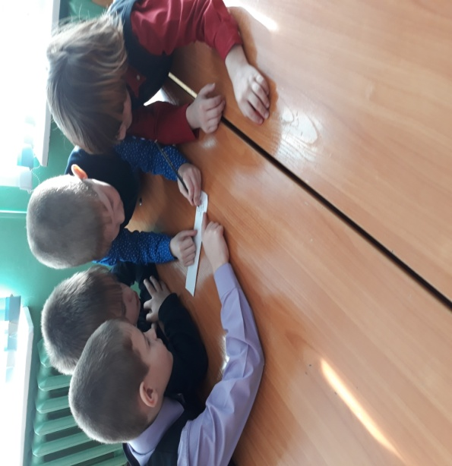
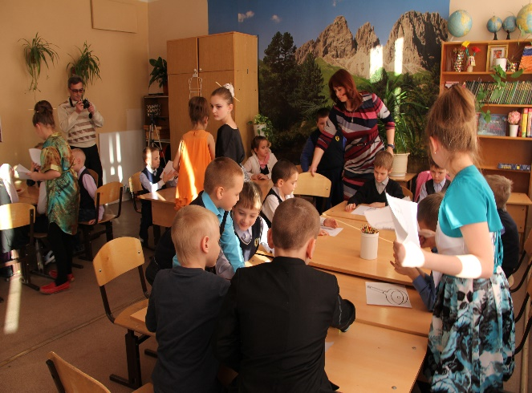
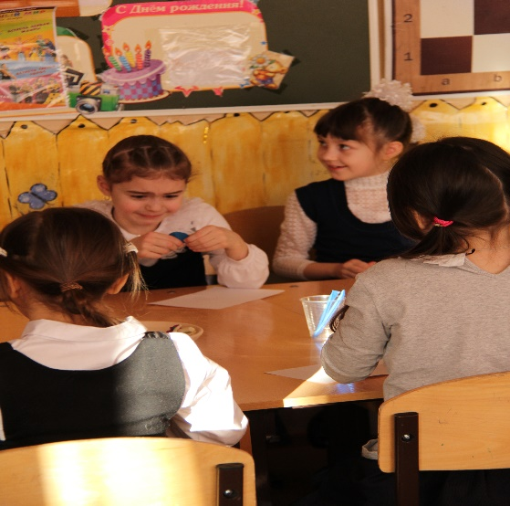
Проектная деятельность

Slide 11
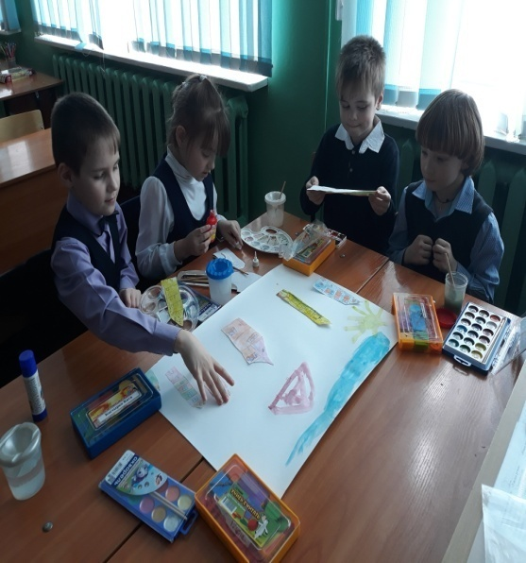
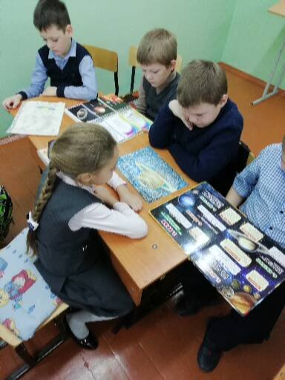
Проектная деятельность
«Поделки из природного материала»
Изготовление огромных гирлянд»
«Поделки к праздникам»
«Объекты живой и не живой природы»
«Природные явления»
«Дикие животные занесенные в Красную книгу»
«Мой режим дня»
«Солнечная система»
«Берегите землю»

Slide 12
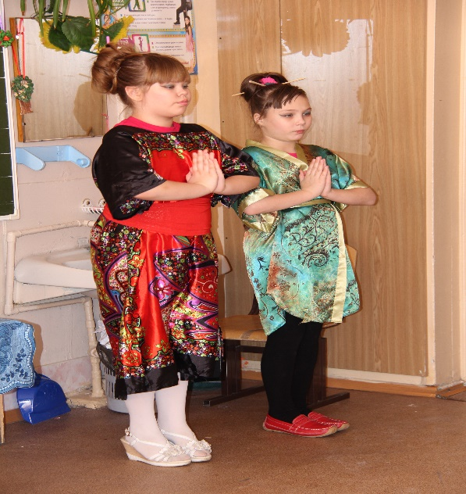
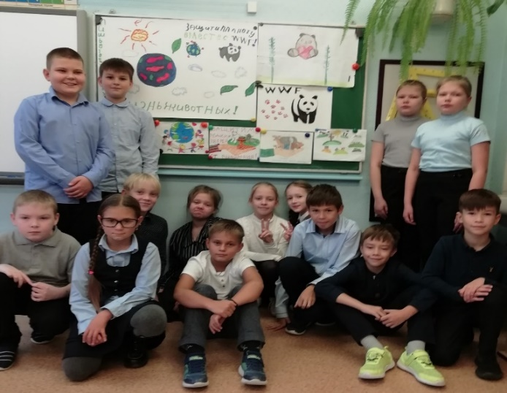
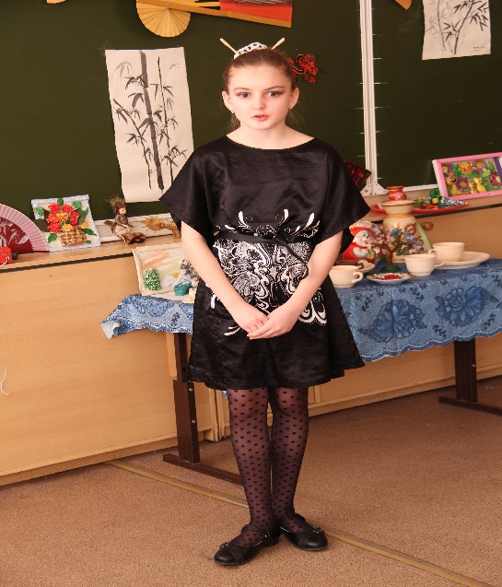
Проект «Река времени «Япония»

Slide 13
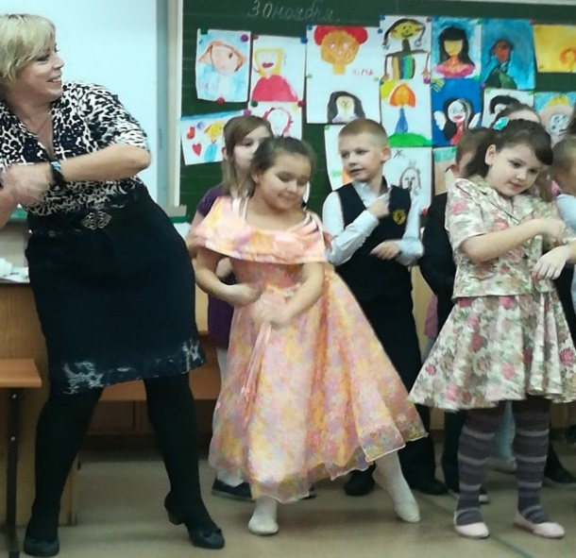
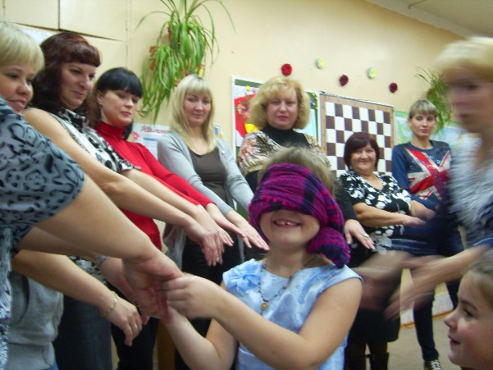
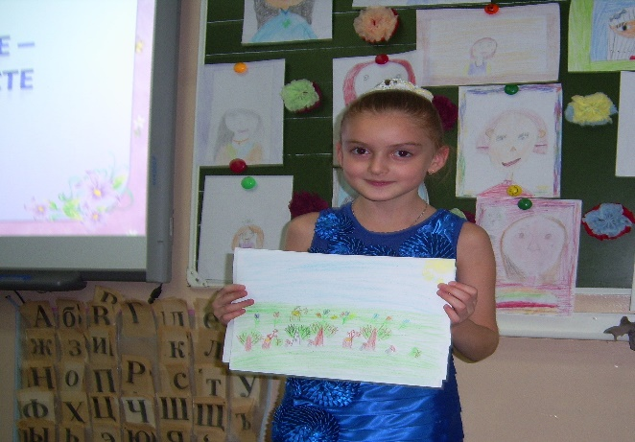
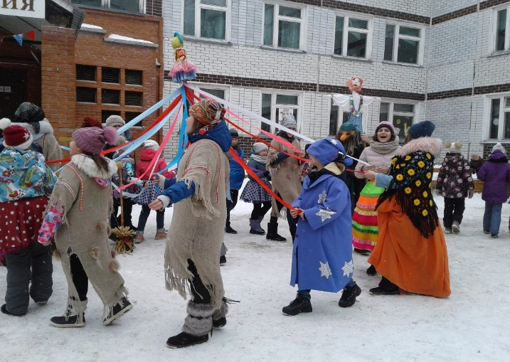
Внеклассная деятельность
«Подарок для мамы»
«Запевки на Масленицу»
«Фотоальбом «Память сердца…»
«Макет памятника к 4 ноября»
«История новогодней игрушки»

Slide 14
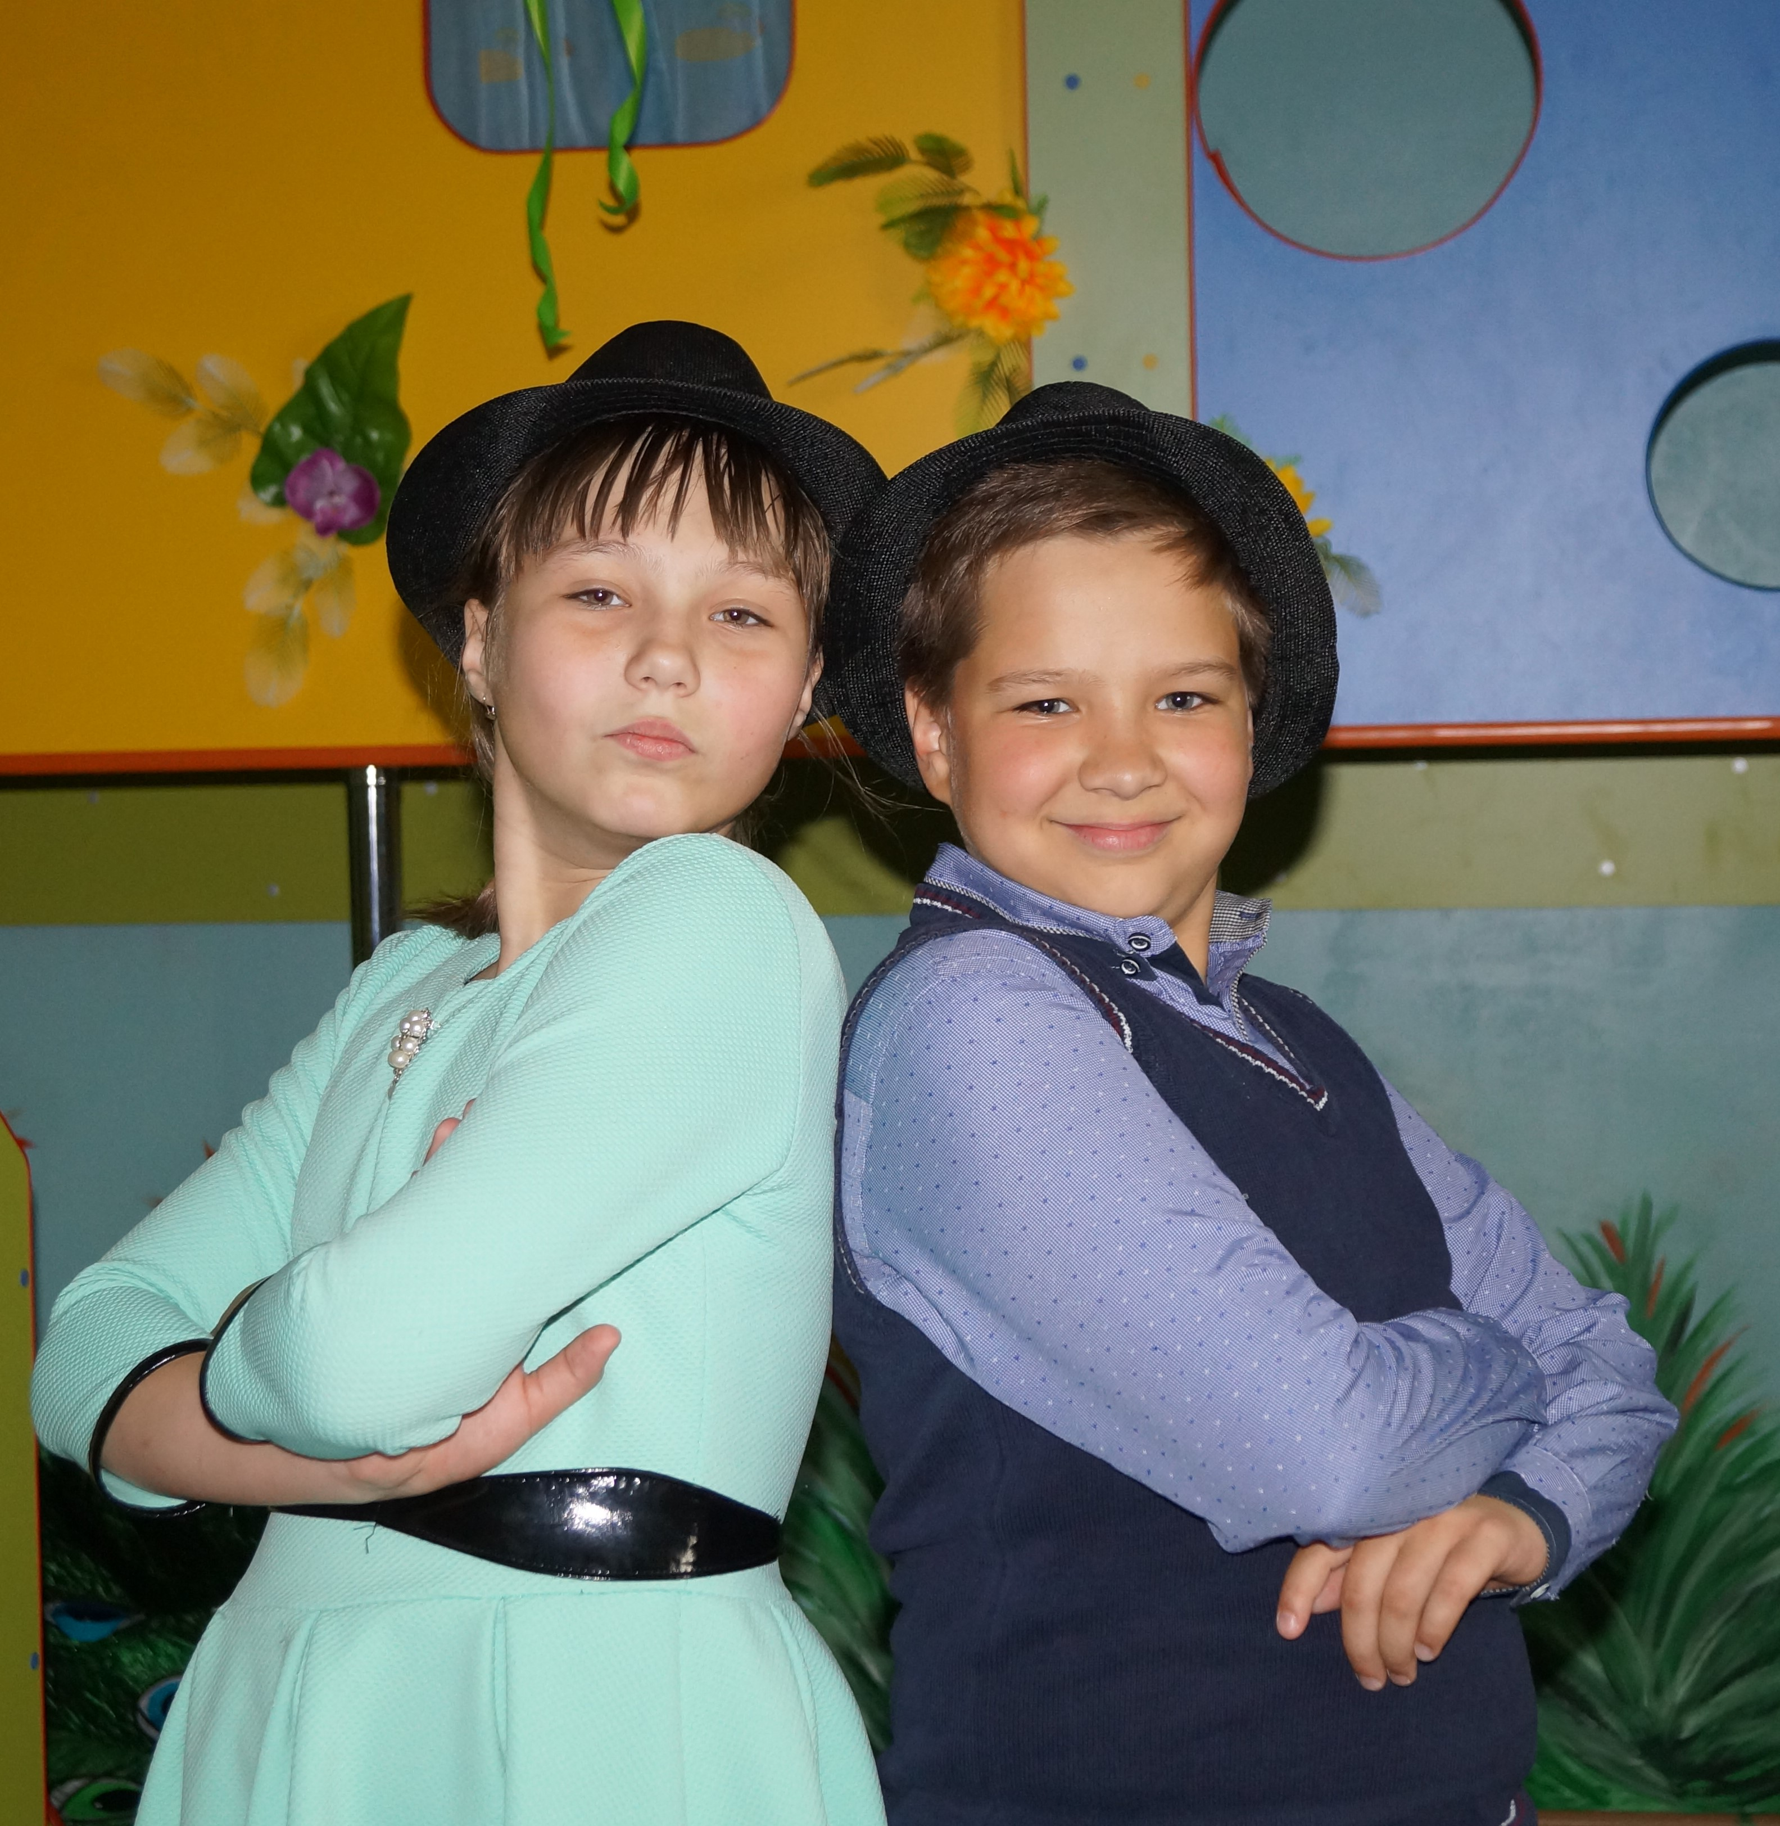
Театрализованная деятельность

Slide 15
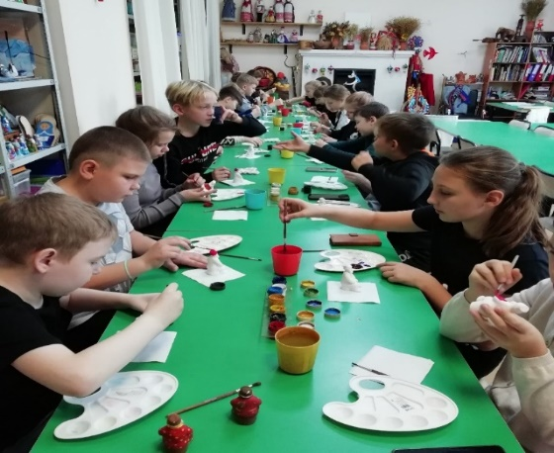
Творческие мастерские, мастер-классы

Slide 16
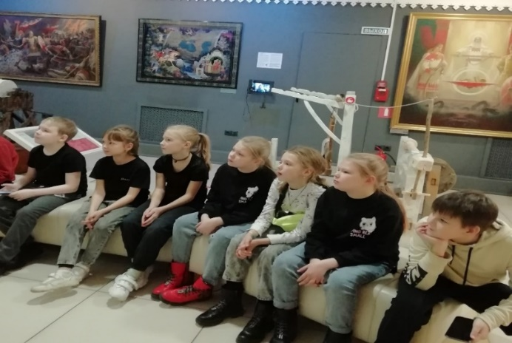
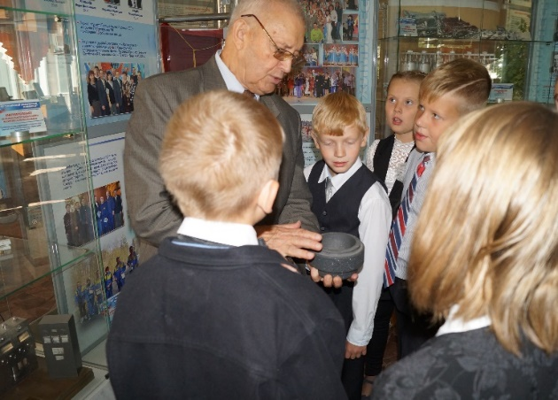
Экскурсии в музей, встречи с интересными людьми

Slide 17
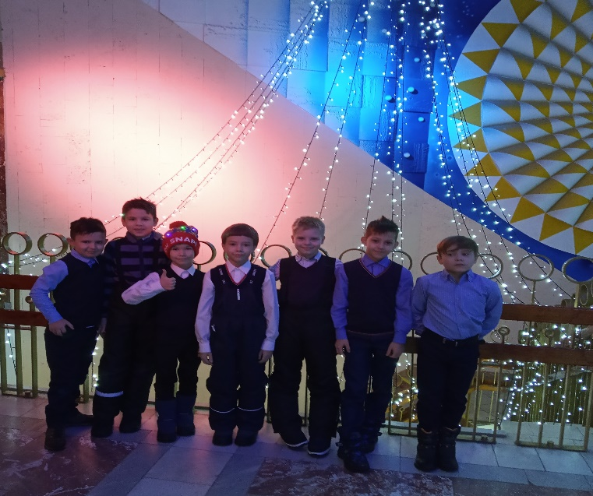
Выходы в театры

Slide 18
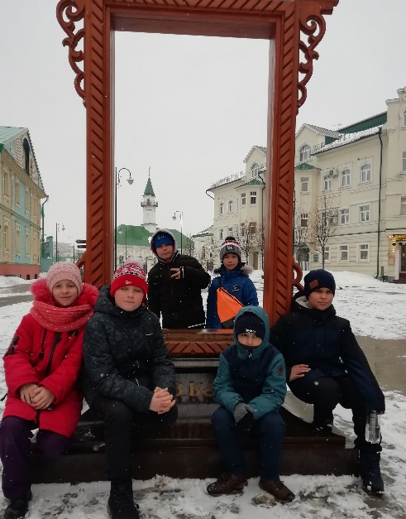
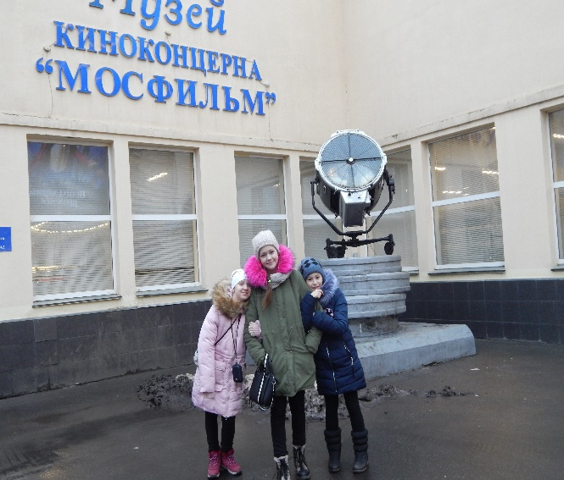
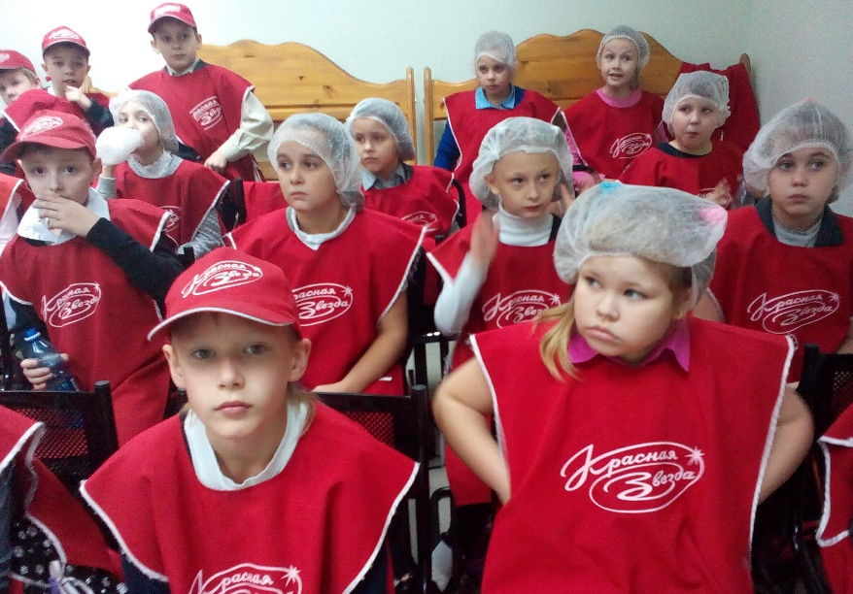
Путешествия по России
Казань
Москва
Томск

Slide 19
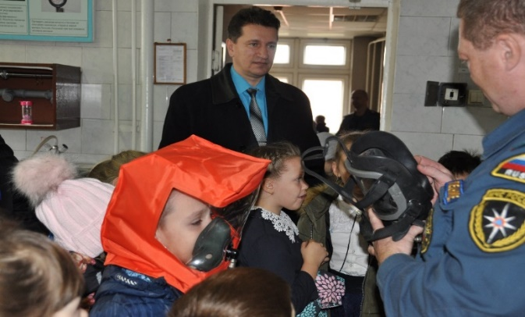
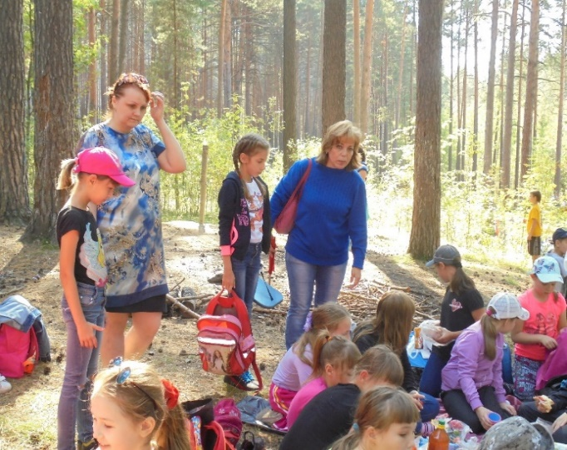
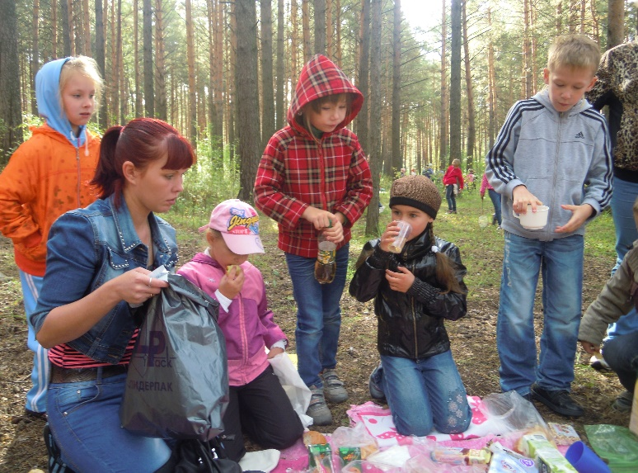
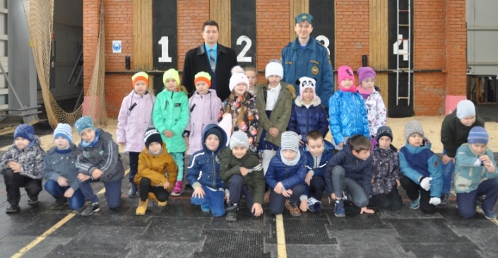
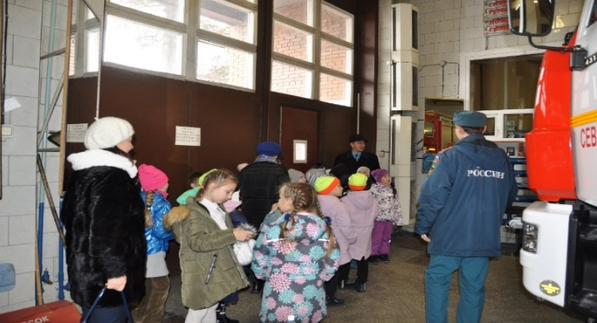
Работа с родителями

Slide 20
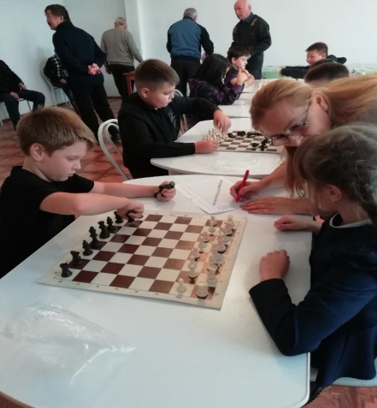
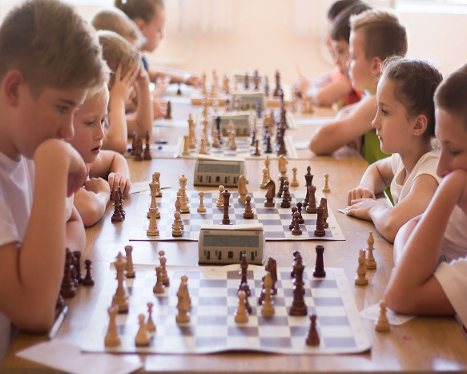
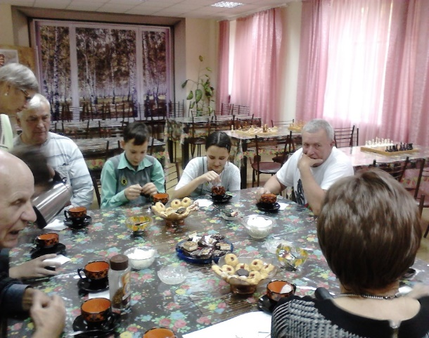
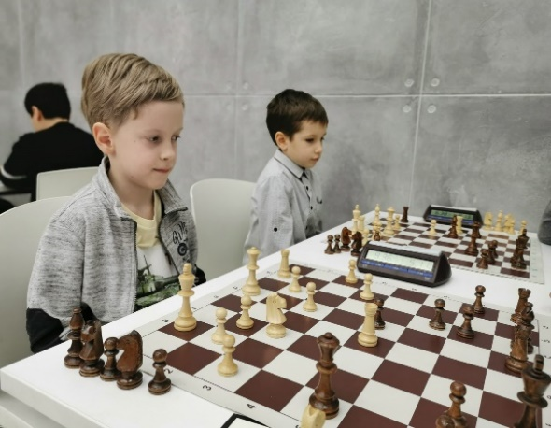
Внеурочная деятельность

Slide 21
Обобщение и распространение
педагогического опыта
Дата участия | Уровень участия | Форма участия | Тема выступления
31.10.2022 | районный | Выступление | «Функциональная грамотность на уроках математики»
30.03.2020 | региональный | Представление опыта работы в рамках открытого молодежного форума «Новое поколение: кадровый резерв XXIвека» | «Сопровождение индивидуальной образовательной инициативы младшего школьника»
Апрель 2020 | Муниципальный | Выступление на заседании городского муниципального объединения учителей начальных классов» | «Проектная внеурочная деятельность учащихся начальной школы, как условие развития их творческих способностей»

Slide 22
Публикации
год | уровень | тема | ресурс
Ноябрь 2020 | Всероссийский сайт «Знанио» | «Организация внеурочной деятельности по шахматам в рамках ФГОС» | https://znanio.ru/person/z58411874/edit
2020 | Международный «Инфоурок» | Сценарий классного часа ко Дню Победы «Память сердца..» | https://infourok.ru/user/kazhevnikova-tatyana-alekseevna/progress
2019 | Международный «Инфоурок» | «День народного единства» 4 ноября | https://infourok.ru/user/kazhevnikova-tatyana-alekseevna/progress
2018 | Международный «Инфоурок» | «Дневник путешественника | https://infourok.ru/user/kazhevnikova-tatyana-alekseevna/progress

Slide 23
Благодарю за внимание

